Slide 1

Проектирование
ORTDNIPRO.ORG/WEB

Slide 2
Цикл разработки сайта

Slide 3
Маркетинговый инструмент
Сайт
Программный продукт
3

Slide 4
1. Маркетинговое планирование
Зачем вам сайт?
Каковы его цели и задачи?
Меньше деталей, не обсуждать конкретные технологии, больше исследования предметной области и аналитики.
4

Slide 5
2. Техническое проектирование
Техническое задание
Требования / Requirements
Структура и функциональность разделов сайта;
Применяемые технологии и инструменты;
Планирование рабочего времени.
Кто пишет «ТЗ» и нужно ли его писать?
Как быть с переменами у заказчика?
5

Slide 6
3. Дизайн
Дизайн ≠ «Наведение красоты»
Вайрфреймы, Мокапы, Макеты…
Проектирование структуры и внешнего вида страниц сайта
Соответствует ли дизайн фирменному стилю?
У вас ведь есть фирменный стиль?
6

Slide 7
3. Дизайн

Slide 8
Раньше терминология была простая
Layout
Template
Layout – макет страницы («картинка»)
Template – сверстанные страницы
8

Slide 9
Потом терминология усложнилась
Layout
Template
Wireframe
Mockup
Wireframe – низкодетализированный макет страницы.
Mockup – высокодетализированый макет страницы
9

Slide 10
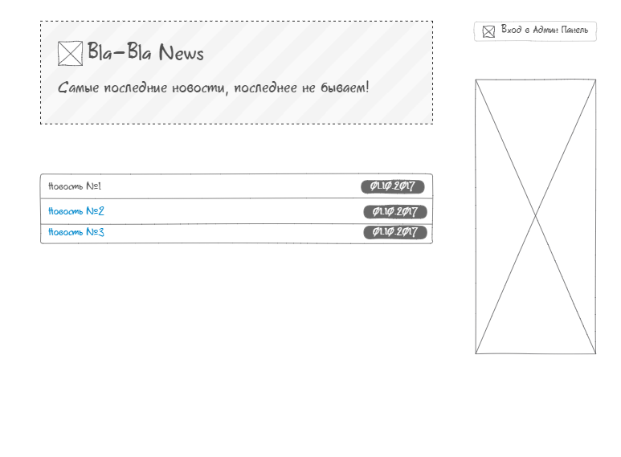
Wireframe – «проволочный каркас»
Wireframe – упрошенный макет страницы, схематическое изображение страницы, как правило низкой детализации.
10

Slide 11
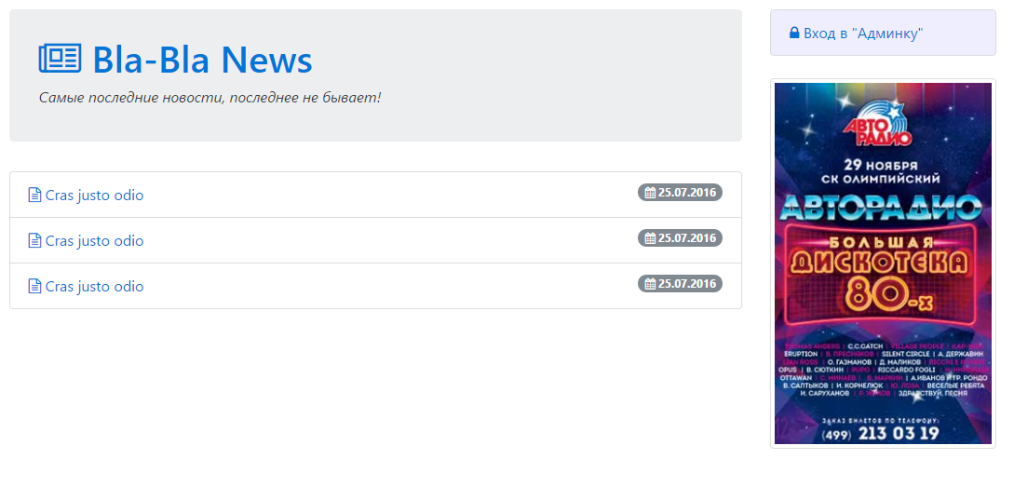
Mockup – «макет страницы»
Mockup – макет страницы, изображение (картинка) того как страница будет выглядеть в реальности.
11

Slide 12
3.1 Инструменты проектирования
и прототипирования

Slide 13
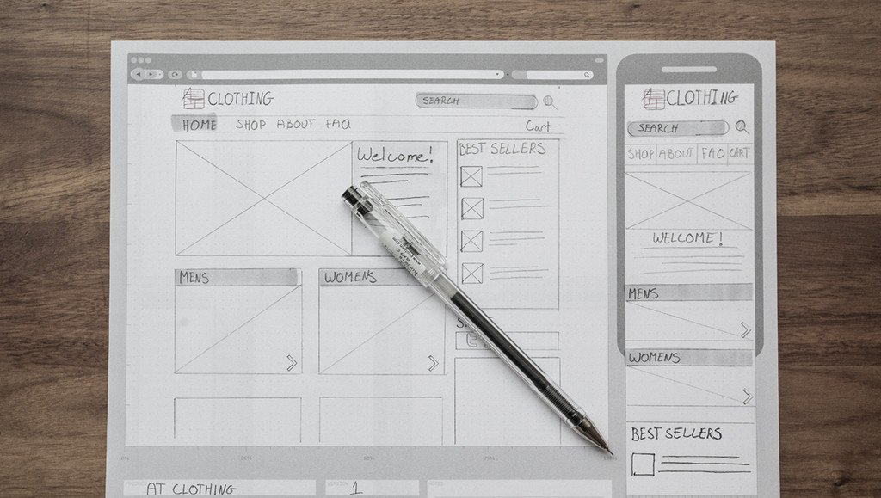

Slide 14



Инструменты проектирования
https://wireframe.cc/
https://ninjamock.com/
https://moqups.com/
14

Slide 15
4. Пишем код…

Slide 16
4.1 Верстка
Тестирование в различных браузерах
Набор шаблонов страниц
Адаптивность
SEO/SMO оптимизация
(детальнее по ходу курса)
16

Slide 17
4.2 Программирование
Реализация функционала компонентов сайта
(детальнее по ходу курса)
17

Slide 18
5. Наполнение
Cоставление текстов
Согласование текстов с заказчиком
Составление МЕТА-данных (SEO/SMO)
Контент
Контент – будет продавать!
18

Slide 19
6. Выгрузка сайта и тестирование
А хостинг? А домен?
Что нужно проверить проверить?
Во всех ли современных браузерах работает сайт?
Все ли необходимые материалы размещены?
Все ли программные компоненты работают слаженно и четко?
Нет ли битых ссылок и/или пустых страниц?
Доступна ли карта сайта и др. файлы (sitemap.xml, robots.txt)
19

Slide 20
7. Поддержка и обслуживание

Slide 21
7.1. Продление домена, хостинга
(кто должен этим заниматься?)
непрерывная работа сайта;
репутация заказчика и разработчика;
контекстная реклама;
потеря домена;
…
21

Slide 22
7.2. Сопровождение сайта
(кто должен этим заниматься?)
продление хостинга/домена;
тех. обслуживание и поддержка;
мелкие правки (изменения);
сбор и анализ статистики;
переделки на сайте (крупные);
рекламное сопровождение;
…
22

Slide 23
7.3. Реклама и продвижение
(кто должен этим заниматься?)
Google AdWords, AdSense (баннеры, контекстная реклама);
Регистрация в каталогах;
Продвижение в социальных сетях: (SMM);
Direct-маркетинг (email/sms рассылки, и прочий спам);
Offline-рекламная кампания;
…
23

Slide 24
8. Завершение работы сайта

Slide 25
8. Завершение работы сайта
переделка сайта и чистка истории;
передача сайта другому разработчику;
ликвидация сайта.
25

Slide 26
Хороший сайт отличается от плохого проработкой деталей

Slide 27
Но…

Slide 28
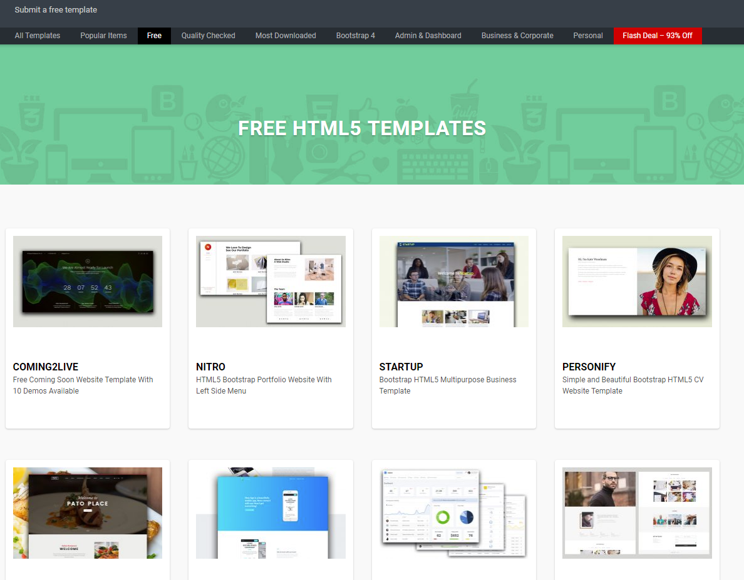
Theme Wagon – сервис готовых шаблонов
«Theme Wagon» - один из ресурсов которые предлагают верстальщикам готовые шаблоны (темы) которые могут быть использованы в качестве основы для разработки своих проектов. По большей части шаблоны бесплатны для использования.
https://themewagon.com/
28

Slide 29
Домашнее задание

Slide 30
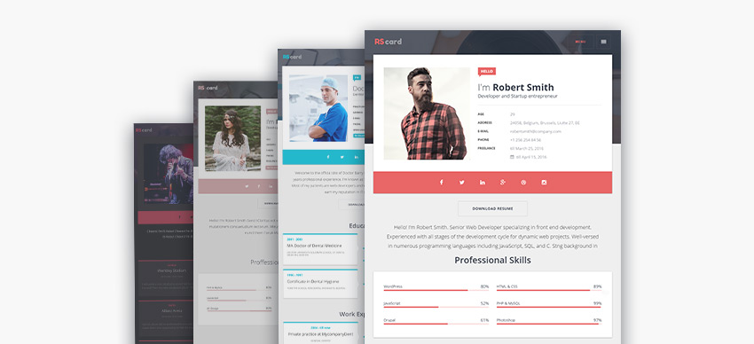
Обновляем резюме
Пора освежить резюме…!
30

Slide 31
Будет полезным

Slide 32
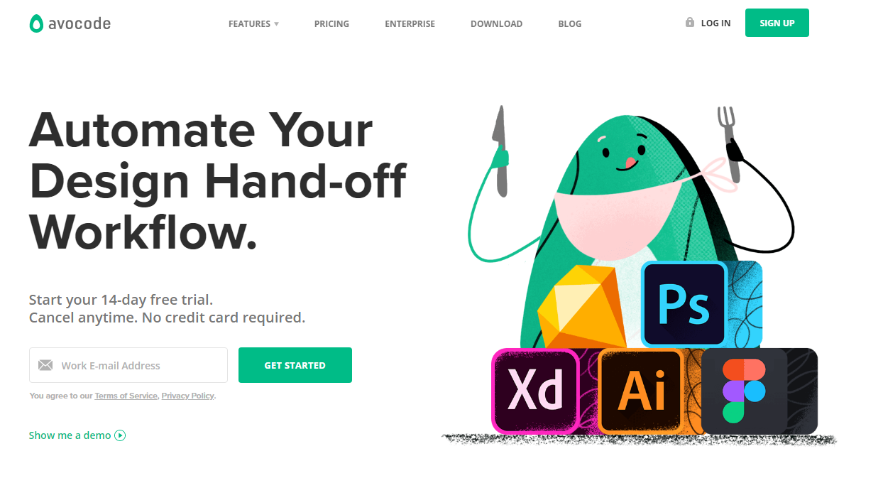
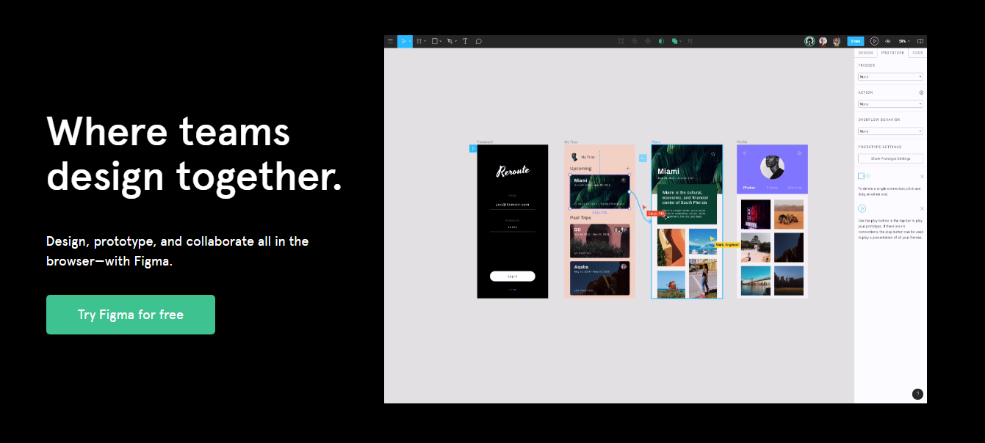
Профессиональные инструменты проектирования
https://www.figma.com/
https://avocode.com/
Инструменты ориентированные на UI/UX-дизайнеров и организации их взаимодействия с командой разработчиков.
32

Slide 33

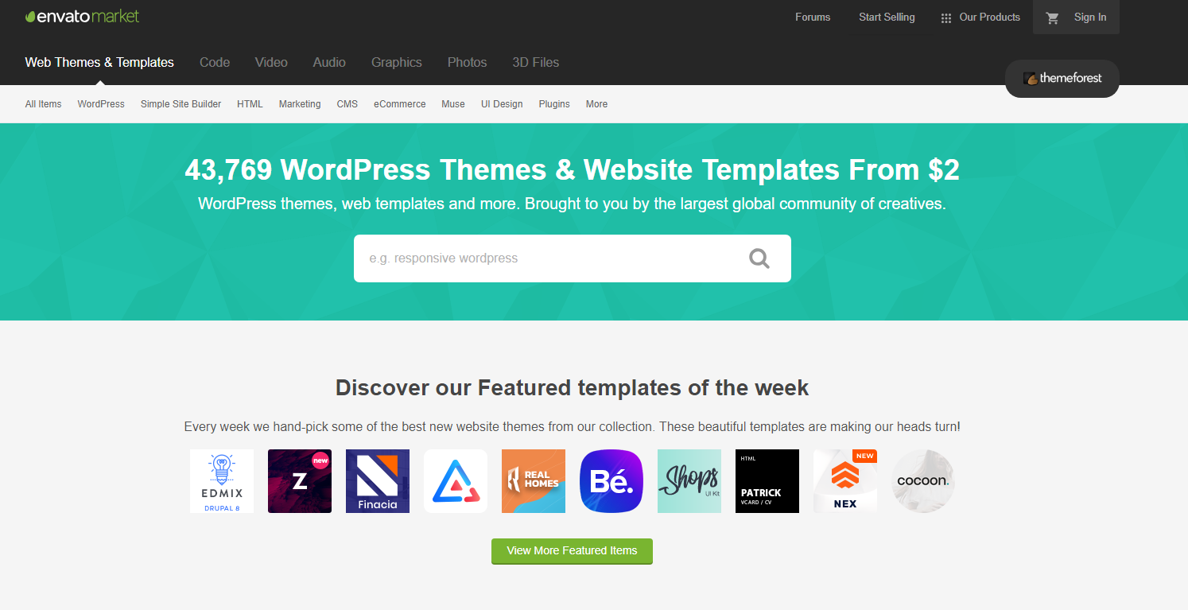
Envato Market (ex. ThemeForest)
«Envato Market» - крупнейший магазин платных готовых шаблонов.
https://themeforest.net/
33

Slide 34



Looka
Looka – сервис генерирующий логотипы
https://looka.com/
34

Slide 35
К следующему
занятию…

Slide 36
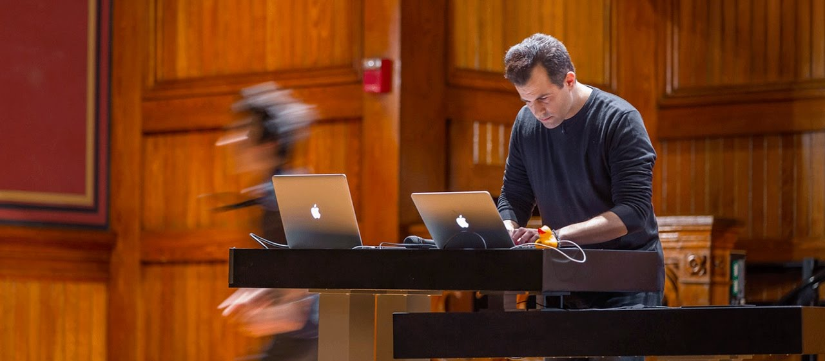
Пора двигаться дальше…
Предварительные знания – лучший помощник в обучении, поэтому к следующему занятию жду, что Вы обязательно посмотрите ролик…
https://youtu.be/SW_UCzFO7X0?t=167
36

